Slide 1
最適化を用いた部活動での ライブ時のシフト作成
甲南大学 知能情報学部 小出研究室
12071092 西村友稀

Slide 2
目次
研究の背景
ベースとなる問題
研究内容
まとめ

Slide 3
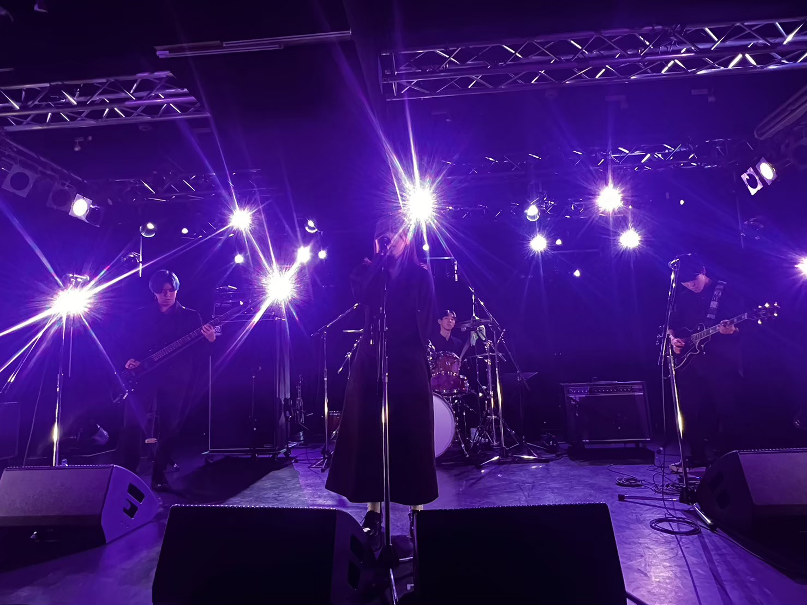
研究の背景
甲南大学フォークソング同好会に所属

Slide 4
研究の背景
学内のライブでは部員が裏方の仕事を行うため、シフト表を作成
しかし、時間がかかり作成した後はシフトを変更できない等の問題が．．．
シフト作成の効率化、作成した後もシフトの変更が可能で部員が気軽に使えるシフト表にしたい！！！

Slide 5
ベースとなる問題
最適化
制約条件が複数ある中で、様々な選択肢を組み合わせ最も良い結果を導き出す手法
最適化を用いたシフト作成
Excel＋Pythonを用いて作成
Excel
②プログラミング実行
Python
①必要な情報を入力
③最適値を
計算
④結果を表に出力

Slide 6
研究内容
第一段階
第二段階
Excel＋Pythonを用いてシステムを作成
Streamlit等を用いてWebアプリを作成
スマホ上で気軽に使えるシフトに！！

Slide 7
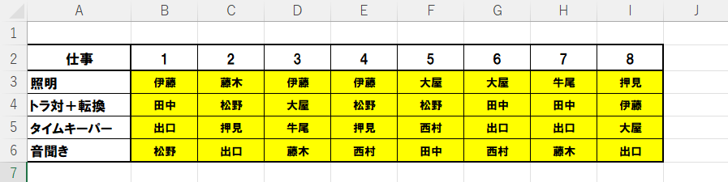
研究内容
シフト表のイメージ図
裏方の仕事は4種類
照明、トラブル対応＋転換、タイムキーパー、音聞き

Slide 8
研究内容
考慮したい条件は6つ→制約条件として定義
1つの仕事に1人を割り当てる
同じスロットに同じメンバーを割り当てない
出演しているメンバー以外を仕事に割り当てる
メンバーを出来るだけ均等に割り当てる
出来るだけ連続して仕事をさせない
基本的に出演者は出番の前後のシフトには割り当てない

Slide 9
まとめ
最適化を用いてシフト作成の効率化を図るシステムを構築し、Webアプリも導入することで部員がいつでも、どこでも気軽に使用できるシフト表にしたい

Slide 10
ご清聴ありがとうございました

